Slide 1

Jednotky a číselné soustavy v informatice
Marek Lučný

Slide 2

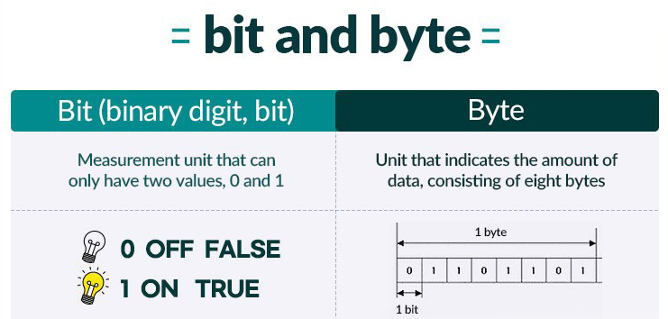
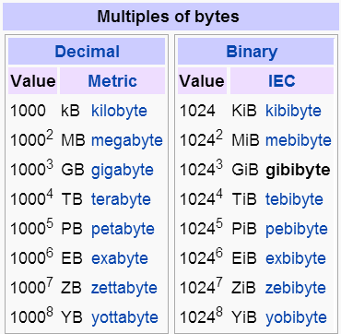
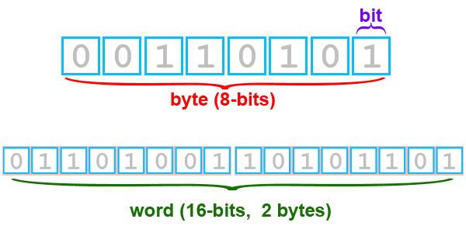
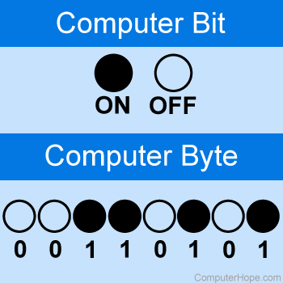
Jednotky v informatice
JEDNOTKY A ČÍSELNÉ SOUSTAVY V INFORMATICE
Notes:
Bit (z anglického binary digit - dvojková číslice) je základní a současně nejmenší jednotkou informace. Značí se malým písmenem b, např. 16 b. Jeden bit reprezentuje logickou informaci typu ano/ne, kterou můžeme vyjádřit binárními číslicemi 0 a 1. V praxi se s bity setkáme např. při označení architektury systému (32bitový, 64bitový) nebo při určení tzv. bitové hloubky - tj. počtu bitů potřebných k uložení jednoho vzorku dat. Jednotkou přenosové rychlosti je bit za sekundu - bit/s (anglicky bps – bit per second); např. linka s přenosovou rychlostí 20 Mbit/s je schopna každou sekundu přenést 20 megabitů dat.
Byte (čti bajt, z anglického byte = slabika), je jednotka množství dat v informatice. Značí se velkým písmenem B, např. 1024 B. Zahrnuje osm bitů, tzn. osmiciferné binární číslo. Do jednoho bajtu je tak možné uložit celkem 256 různých hodnot (28 = 256). Jeden bajt je obvykle nejmenší objem dat, se kterým dokáže počítač (resp. procesor) přímo pracovat; v bytech a odvozených jednotkách se zpravidla udává kapacita (velikost) pamětí.
ODVOZENÉ JEDNOTKY
Pro bajty i bity se používají tradiční předpony soustavy SI jako kilo, mega, giga atd. (např. 5 GB, 2 Mb/s, 4 KB). Tyto předpony však mají odlišný význam: z technologických důvodů jsou velikosti některých počítačových pamětí obvykle násobkem mocniny dvou - kilobyte nepředstavuje přesně 1 000 bajtů, ale 210 = 1 024 bajtů; podobně je to i u dalších odvozených jednotek.

Slide 3
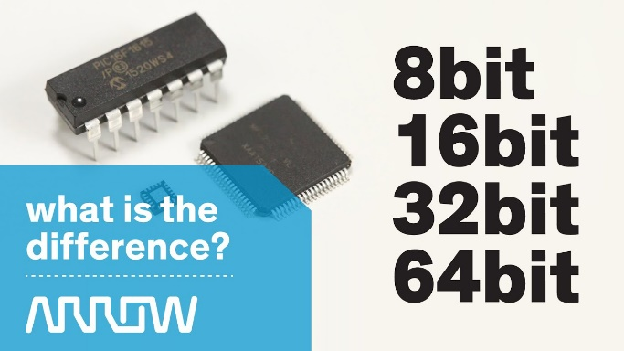
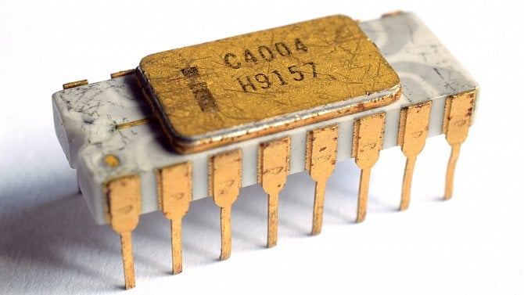
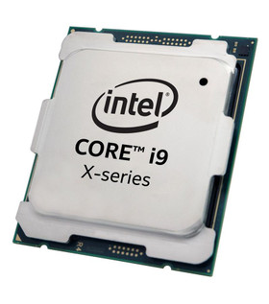
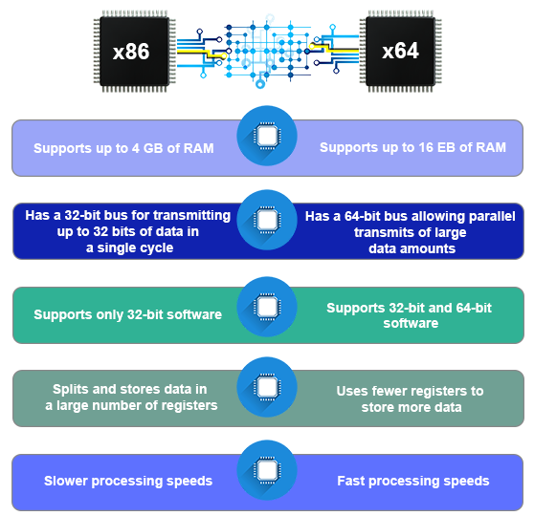
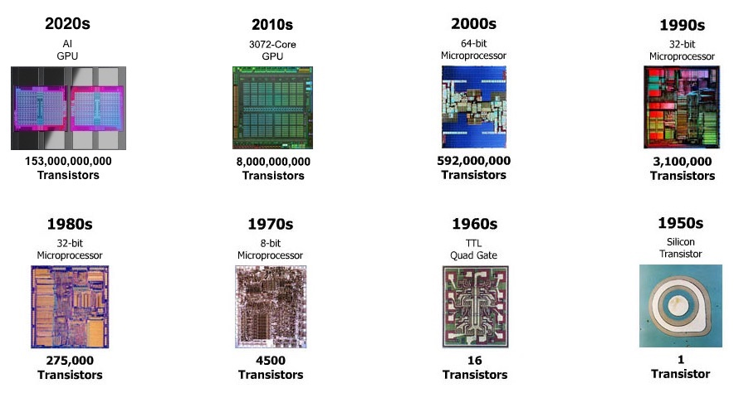
BITY: Architektura počítačů
JEDNOTKY A ČÍSELNÉ SOUSTAVY V INFORMATICE
Notes:
Jednotlivé architektury počítačů, často označované podle šířky datové sběrnice nebo registrů (např. 8bitová, 16bitová atd.), ovlivňují mnoho aspektů počítače, včetně toho, jak efektivně může zpracovávat data. Zde je základní přehled pro studenty:
8bitová architektura:
Datová sběrnice a registry: 8 bitů
Maximální velikost adresy: často omezeno na 256 bytů (2^8), ale s bankovním přepínáním může být rozšířeno.
Typické použití: Ranné domácí počítače, herní konzole, mikrokontrolery
Příklady: Commodore 64, NES, různé 8bitové mikrokontrolery
16bitová architektura:
Datová sběrnice a registry: 16 bitů
Maximální velikost adresy: 65,536 bytů (2^16)
Typické použití: Osobní počítače v 80. a raných 90. letech, pokročilé herní konzole, některé mikrokontrolery
Příklady: Intel 8086 a 8088, Super Nintendo, Sega Genesis
32bitová architektura:
Datová sběrnice a registry: 32 bitů
Maximální velikost adresy: 4 GB (2^32)
Typické použití: Osobní počítače a servery od 90. let do raného 21. století, mnoho dnešních mikrokontrolerů a embedded systémů
Příklady: Intel Pentium, ARM Cortex-A, PlayStation 1
64bitová architektura:
Datová sběrnice a registry: 64 bitů
Maximální velikost adresy: 18,4 milionů TB (2^64)
Typické použití: Moderní osobní počítače, servery, některé high-end mobilní zařízení
Příklady: Intel Core, AMD Ryzen, ARM Cortex-A53 a vyšší
Když mluvíme o bitových architekturách, mluvíme o šířce datových cest a registrů v CPU. Výkonnější bitová architektura může teoreticky zpracovat více dat v jednom cyklu, což může vést k rychlejšímu výkonu. Avšak s postupem technologie můžou i některé moderní 32bitové systémy překonávat starší 64bitové systémy v reálném výkonu, protože bitová šířka je pouze jedním z mnoha faktorů ovlivňujících výkon.

Slide 4
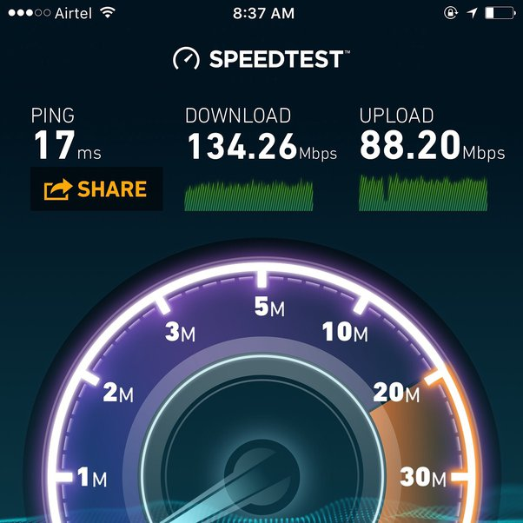
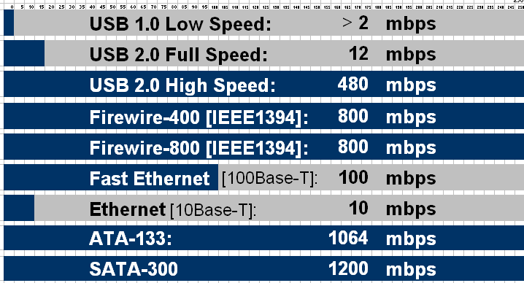

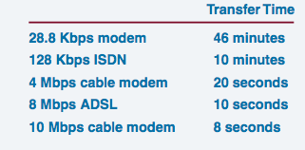
Bits Per Second: přenosová kapacita
JEDNOTKY A ČÍSELNÉ SOUSTAVY V INFORMATICE
3:30
10 MB
Notes:
Přenosová kapacita je schopnost systému, zařízení nebo spojení přenášet informace za jednotku času. Odráží to, jak rychle mohou data cestovat z jednoho místa na druhé, ať už je to mezi komponenty v počítači, mezi počítači v síti nebo jinými zařízeními.
Jednotka přenosové kapacity: Typicky se měří v bitech za sekundu (bps), ale pro větší množství dat se často používají prefixy jako Kbps (kilobitů za sekundu), Mbps (megabitů za sekundu), Gbps (gigabitů za sekundu) a Tbps (terabitů za sekundu).
Přenosové kapacity různých zařízení:
Pevné disky (HDD): Starší pevné disky měly přenosové rychlosti řádově několik desítek MBps. Modernější disky mohou dosáhnout rychlostí přes 100 MBps.
Solid State Drives (SSD): Tyto disky dosahují mnohem vyšších rychlostí než HDD. SATA SSD může dosáhnout rychlosti okolo 500-600 MBps, zatímco NVMe SSD může dosáhnout rychlostí přes 3000 MBps.
USB rozhraní:
USB 2.0: Maximální teoretická rychlost 480 Mbps
USB 3.0: Maximální teoretická rychlost 5 Gbps
USB 3.1: Maximální teoretická rychlost 10 Gbps
USB 4: Maximální teoretická rychlost 40 Gbps
Ethernet (LAN) rozhraní:
Fast Ethernet: 100 Mbps
Gigabit Ethernet: 1 Gbps
10-Gigabit Ethernet: 10 Gbps
Wi-Fi:
Wi-Fi 4 (802.11n): Teoreticky až 600 Mbps
Wi-Fi 5 (802.11ac): Teoreticky až 3.5 Gbps
Wi-Fi 6 (802.11ax): Teoreticky až 9.6 Gbps
Mobilní sítě:
3G: Průměrně 1-5 Mbps
4G/LTE: Obvykle 20-100 Mbps, ale může dosáhnout až 1 Gbps
5G: Teoreticky až 10 Gbps, ale v praxi se obvykle pohybuje mezi 50 Mbps a 1.5 Gbps
Je důležité si uvědomit, že tyto rychlosti jsou často teoretické maxima a skutečné rychlosti mohou být nižší kvůli různým faktorům, jako je kvalita spojení, rušení nebo omezení dané hardwarovými a softwarovými specifikacemi.

Slide 5
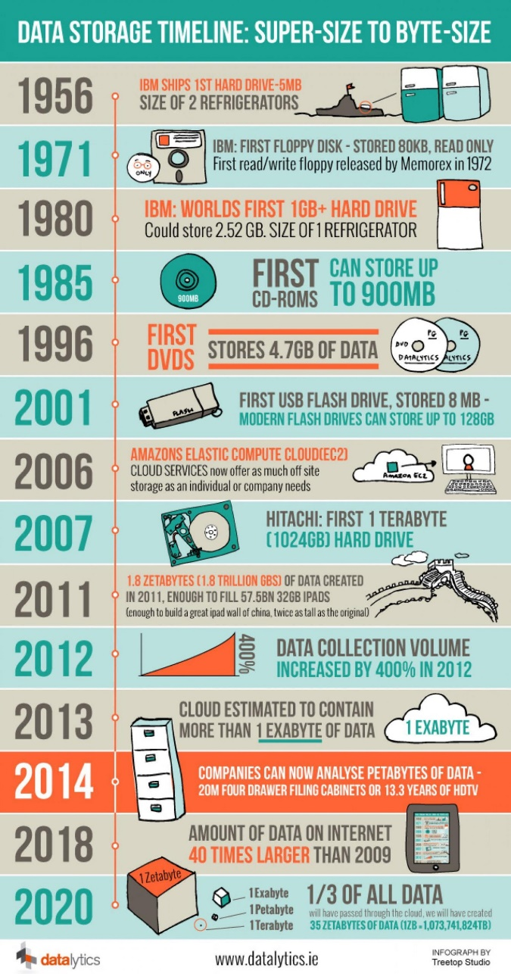

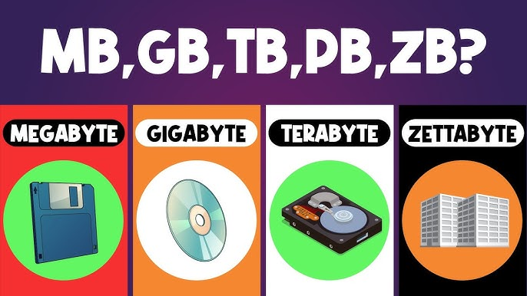
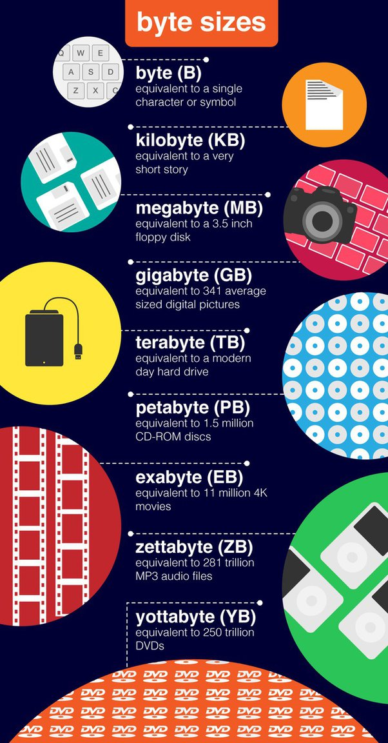
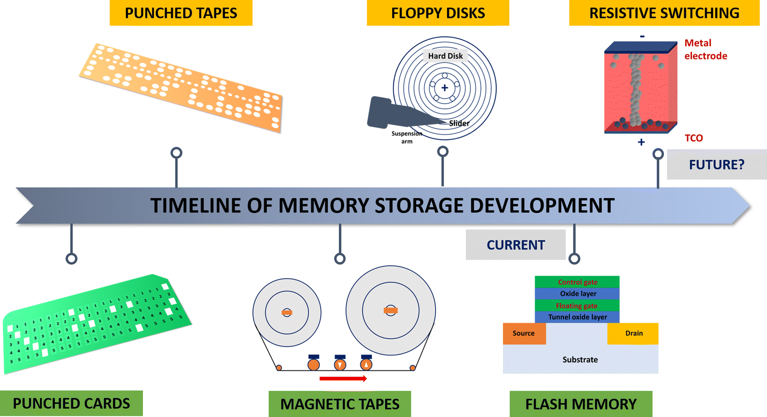
Bajty: kapacita pamětí
JEDNOTKY A ČÍSELNÉ SOUSTAVY V INFORMATICE
Notes:
Bajt je základní jednotkou digitální informace a obvykle se používá k reprezentaci jednoho znaku textu v počítačové paměti. Bajt se skládá z osmi bitů. Například znak "A" v ASCII kódování je reprezentován v paměti jako 01000001, což je 8 bitů, tedy jeden bajt.
Magnetické disky (50. a 60. léta): Tyto rané úložné jednotky měly kapacitu několika kilobajtů až megabajtů. Například IBM 350 Disk Storage měl kapacitu 3,75 MB.
Pevné disky (70. léta až dnes):
70. léta: První pevné disky měly kapacitu několika megabajtů. Například IBM 3340 měl kapacitu 30 MB.
80. léta: Kapacity se pohybovaly v řádu desítek až stovek MB.
90. léta: Kapacity dosáhly několika GB.
2000 - dnes: Kapacity současných pevných disků mohou dosáhnout i několika TB.
Flash paměti a USB disky (konec 90. let až dnes):
Konec 90. let: První flash disky měly kapacitu několika MB.
2000s: Kapacity dosáhly několika GB.
Dnes: Současné flash disky mohou mít kapacitu několika TB.
Solid State Drives (SSD, 2000s až dnes):
2000s: První SSD měly kapacitu několika desítek GB.
2010s: Kapacity rychle rostly a dosáhly řádu TB.
Dnes: Některé vysoce kapacitní SSD dosahují až desítek TB.
Kapacita paměťových médií prudce rostla během posledních desetiletí, což umožnilo dramatický nárůst schopnosti počítačů a jiných zařízení skladovat a zpracovávat obrovské množství dat.
Zajímavosti spojené s cloudovými úložišti:
Knihovna Alexandrijská v digitální podobě: Jedno z největších úložišť znalostí v historii, legendární Knihovna Alexandrijská, obsahovala stovky tisíc svitků. Kdybychom chtěli digitalizovat tento obsah do textové podoby, zaujalo by to méně než jedno terabajtové úložiště. Dnešní cloudové servery mohou obsahovat ekvivalent stovkám knihoven Alexandrijských.
Videa YouTube: Denně je na YouTube nahráno více než 500 hodin videa za minutu. Pokud by každá hodina videa měla velikost 1 GB (což je značně konzervativní odhad), každý den by to bylo více než 720,000 GB, tedy 720 terabajtů dat. Za rok by toto množství vystoupalo na více než 250 petabajtů!
Hromadné úložiště fotografií: Kdyby všichni obyvatelé USA (přibližně 330 milionů lidí) nahráli jednu fotografii o velikosti 5 MB do cloudu, zaujalo by to celkem 1,65 petabajtů dat. Mnohá velká cloudová úložiště jsou schopna uchovávat mnohem více dat.
DNA ve cloudu: Sekvenování lidské DNA vyžaduje zhruba 100 GB dat na jednoho jedince. Kdybychom chtěli uložit sekvenovanou DNA pro celou populaci New Yorku (zhruba 8,4 milionu lidí), potřebovali bychom 840 petabajtů datového úložiště.
Hudební knihovna: Představte si, že vlastníte knihovnu obsahující každou nahrávku všech písniček, které byly kdy nahrány. Pokud by každá písnička byla uložena v 5 MB a existovalo by 100 milionů jedinečných písniček, potřebovali bychom 500 petabajtů prostoru. Některá největší cloudová úložiště by mohla tuto obrovskou hudební knihovnu uložit několikrát.

Slide 6
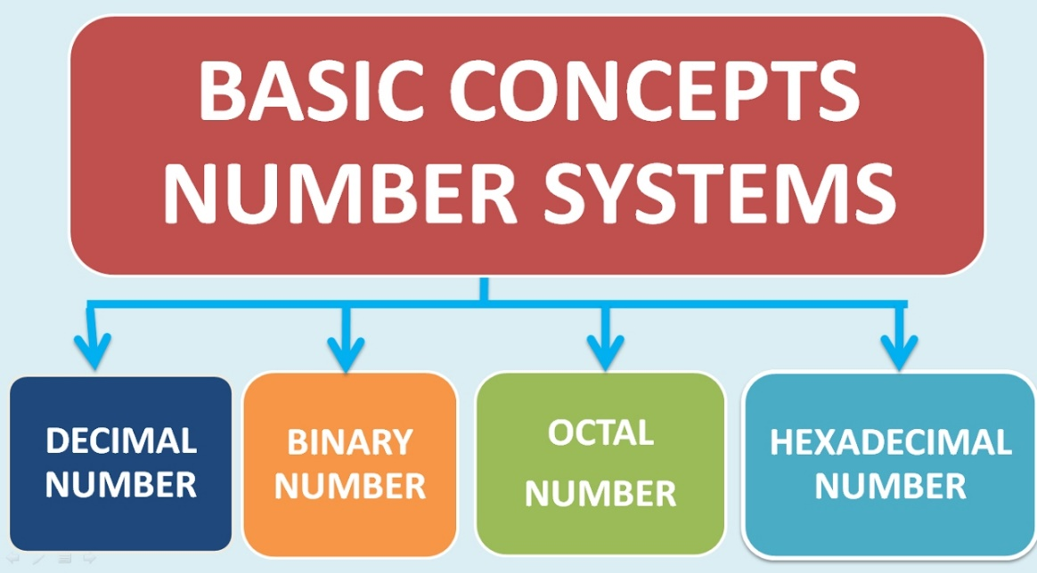
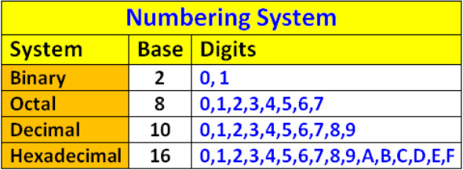
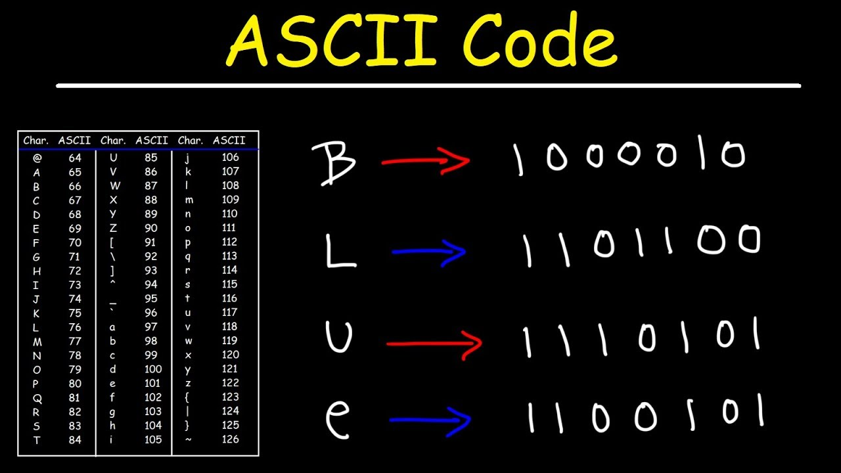
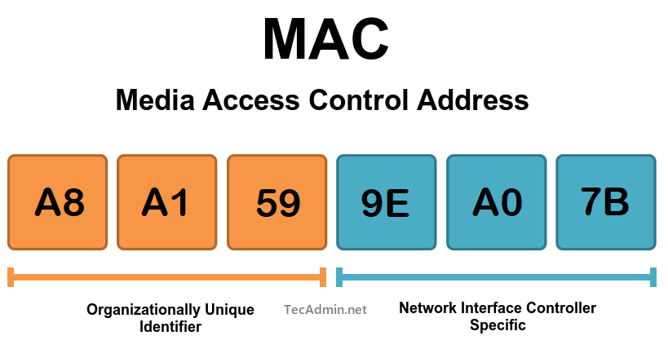
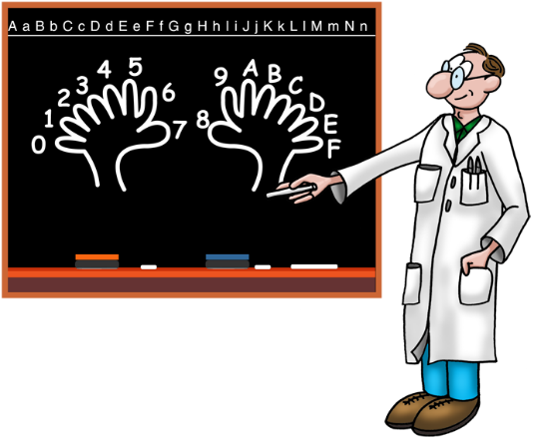
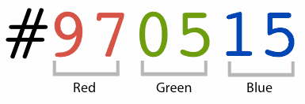
Číselné soustavy v informatice
JEDNOTKY A ČÍSELNÉ SOUSTAVY V INFORMATICE
Notes:
Na rozdíl od lidského světa čísel, v němž hraje prim desítková (dekadická) soustava, vládne v digitálním světě soustava dvojková (binární), která odpovídá i dvěma základním stavům elektronických obvodů:
stav VYPNUTO - v obvodu není napětí - vyjádřeno číslem 0 - logická NEPRAVDA (false)
stav ZAPNUTO - v obvodu je napětí - vyjádřeno číslem 1 - logická PRAVDA (true)
V počítačové praxi se používají také soustavy osmičková (oktalová) a šestnáctková (hexadecimální).
V hexadecimální soustavě jsou chybějící čislice (nad hodnotu 9) vyjadřovány pomocí abecedních znaků (tj. 10 = A, 11 = B, 12 = C, 13 = D, 14 = E, 15 = F).
Hexadecimálně se zapisují například adresy v paměti (např. 00H - 1FH), barvy v HTML a CSS (color=“#FFFFFF“, color: #FFFFFF), kódy ve znakových sadách (0x00 až 0x7F) či fyzické MAC adresy síťových zařízení (např. f4:08:a2:36:cc:87).

Slide 7
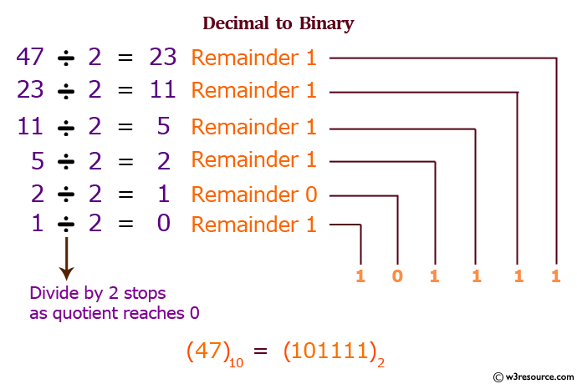
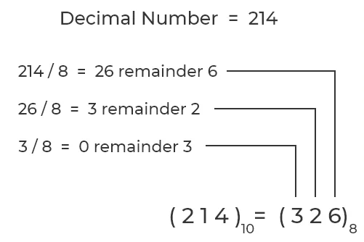
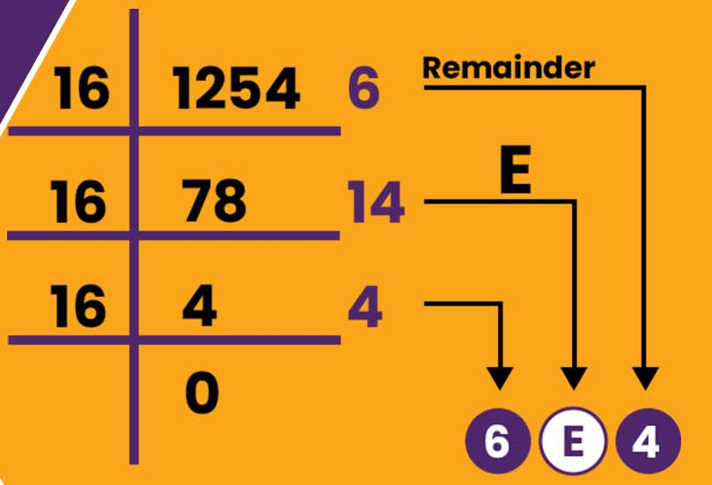
Převody z desítkové soustavy
JEDNOTKY A ČÍSELNÉ SOUSTAVY V INFORMATICE
Notes:
Převod z desítkové do dvojkové soustavy
Pro převod do dvojkové (binární) soustavy dělíme číslo zapsané v desítkové soustavě základem m = 2 a zapisujeme zbytky (tj. v tomto případě 0 nebo 1).
Zjištěné zbytky uspořádáme v obráceném pořadí - tj. zprava doleva - a dostaneme výslednou binární podobu čísla: (56)10 = (111000)2
Převod z desítkové do osmičkové a šestnáctkové soustavy
Podobně můžeme postupovat i v případě převodu desítkového čísla do osmičkové nebo šestnáctkové soustavy. Změní se pouze základ dělení: v případě osmičkové soustavy dělíme osmi (m = 8), v případě šestnáctkové šestnácti (m = 16). Zbytky opět zapisujeme zprava.

Slide 8
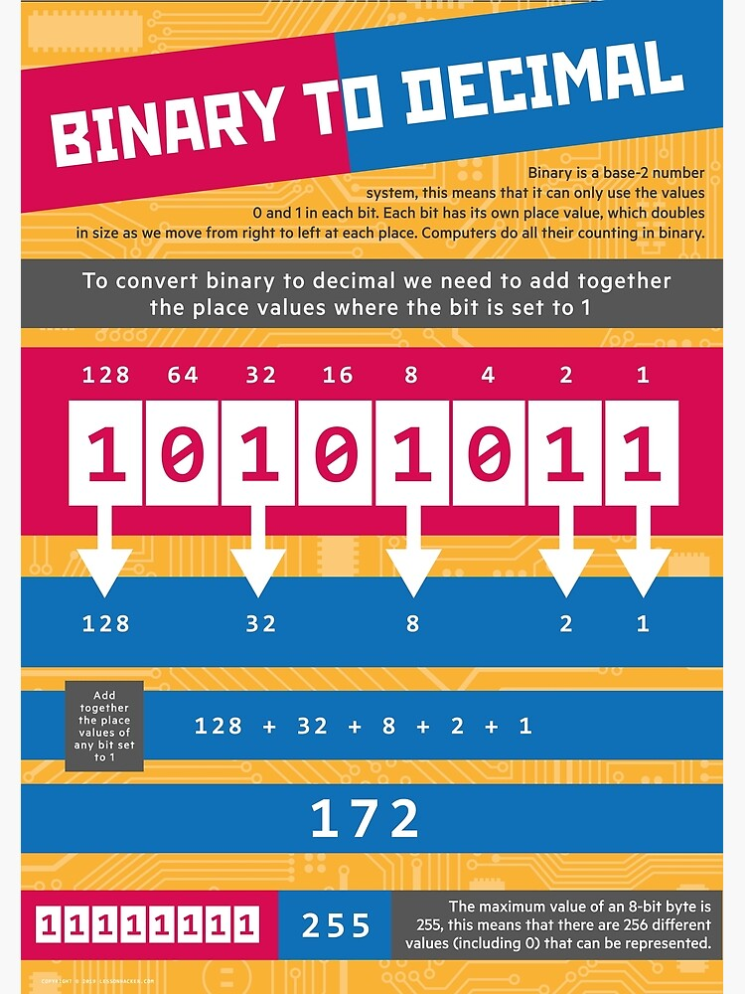
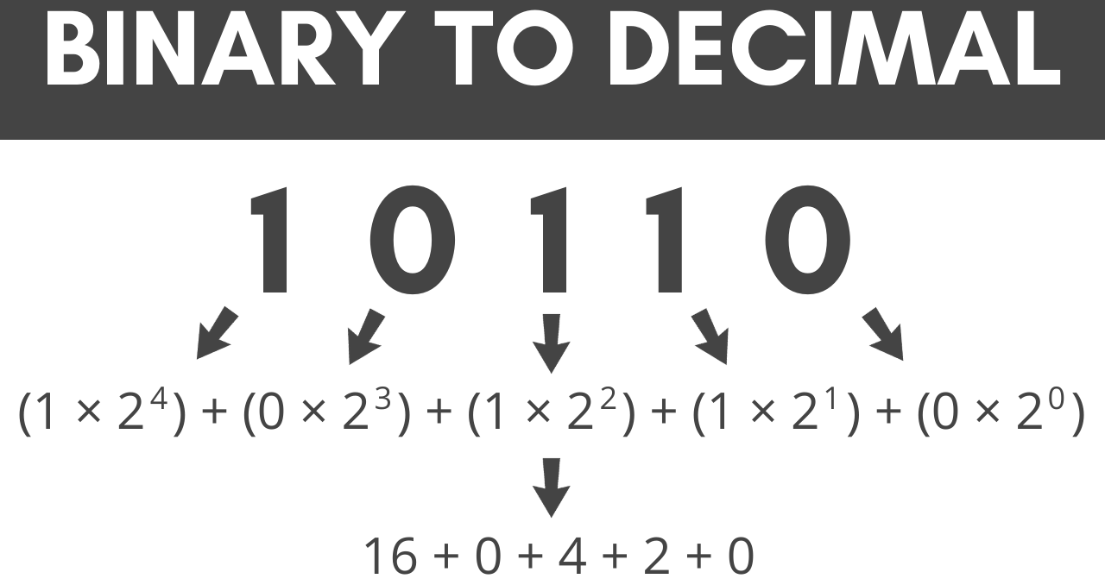
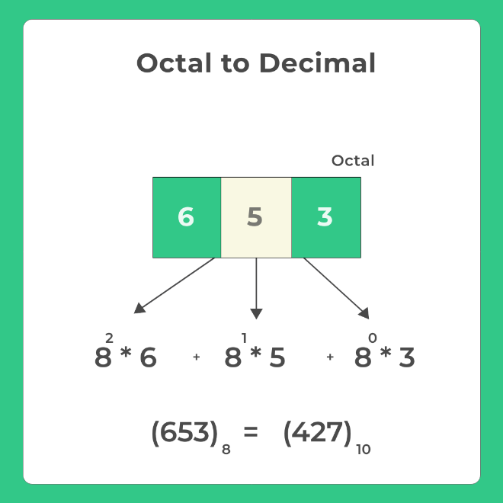
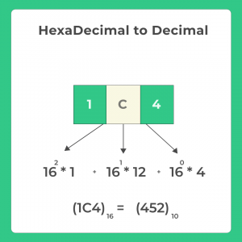
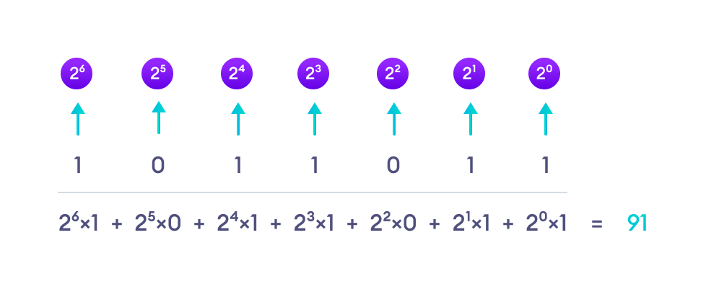
Převody do desítkové soustavy
JEDNOTKY A ČÍSELNÉ SOUSTAVY V INFORMATICE
Notes:
Převod z dvojkové do desítkové soustavy
Převod z dvojkové do desítkové soustavy můžeme urychlit, když si uvědomíme, že jednotlivé řády (číslice) binárního čísla představuji k-tou mocninu základu - tedy 2.
Stačí poté sečíst pouze ty mocniny, které jsou v binárním čísle zastoupeny jedničkou.
Převod z osmičkové (šestnáctkové) do desítkové soustavy
Analogický je převod z osmičkové, respektive šestnáctkové soustavy do desítkové. Princip převodu zůstává stejný, jen se změní základ podle výchozí soustavy - místo dvojky tedy umocňujeme buď osmičku, nebo šestnáctku.

Slide 9
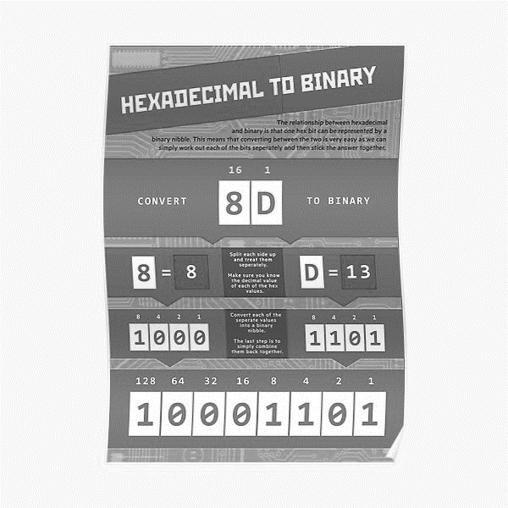
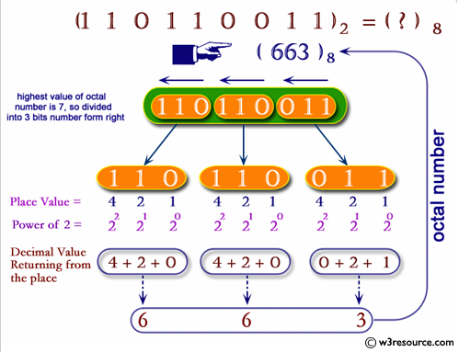
Převody z binární soustavy
JEDNOTKY A ČÍSELNÉ SOUSTAVY V INFORMATICE
Notes:
Rychlý převod z binární do osmičkové (šestnáctkové) soustavy
Pro zjednodušení převodu z dvojkové soustavy do osmičkové a šestnáctkové si můžeme uvědomit, že hodnotu čísla v osmičkové soustavě tvoří vždy trojice dvojkových čísel a hodnotu čísla v šestnáctkové soustavě vždy čtveřice dvojkových čísel.
Po rozdělení binárního čísla na trojice (respektive čtveřice) stačí převést dvojková čísla na číslice vyjadřující jednotlivé řády osmičkového (šestnáctkového) čísla.

